Slide 1
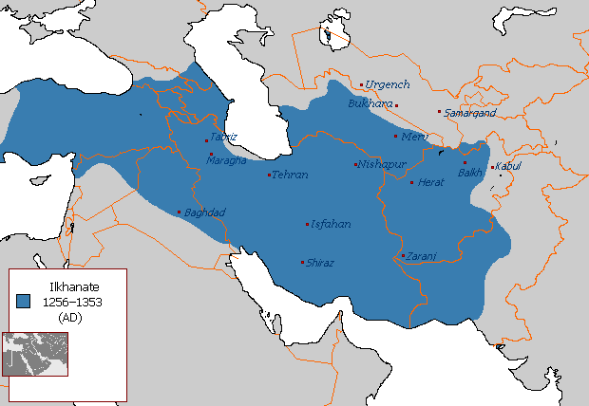
مغولان: پس از خوارزمشاهیان پس از مدتی ایران تحت کنترل چنگیز خان مغول بود و به قولی میتوان گفت که ایران به نابودی کشیده شد .
ایلخانان: ایلخانان نیز از دیگر حکومت های مغول بوده که با حکومت هلاکو آغاز شد . گفته میشود که مولانا در این دوره از تاریخ می زیسته است . این حکومت 79 سال به طول انجامید . پس از ایلخانان در جای جای ایران حکومت های کوچک دیگری هم دیده می شد که میتوان به : چوپانیان ، مظفریان ، سربداران ، جلایریان و دیگر حکومت های اینچنینی اشاره کرد .

Slide 2
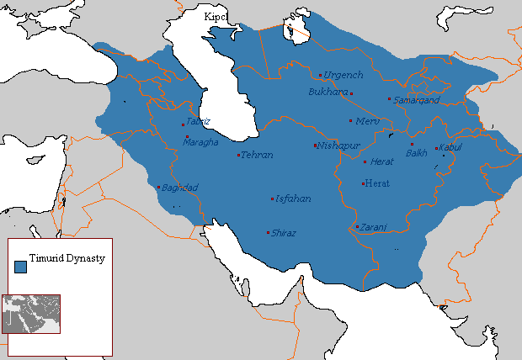
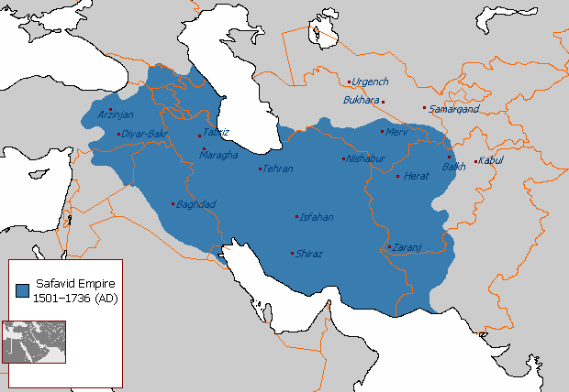
تیموریان : تیموریان نیز رگ و ریشه از مغولان داشته اند . این حکومت با تیمور لنگ آغاز شد و تیمور از بستگان چنگیز بود . باید اشاره کنیم که حافظ شیرازی در این دوره از تاریخ زندگی می کرد . حکومت تیموریان 35 سال طول کشید و البته در این دوران حکومت هایی چون : قراقیونلوها ، آق قیونلوها و مرعشیان نیز تشکیل شده است.
صفویان : حکومت صفویان توسط شاه اسماعیل صفوی آغاز ( پایتخت تبریز ) و از دیگر شاهان آن میتوان به شاه طهماسب اول ( پایتخت قزوین ) ، و از شاخص ترین پادشاهان این سلسله شاه عباس اول ( پایتخت اصفهان) اشاره کرد . در دوره صفویه برای اولین بار در تاریخ ایران مذهب شیعه بعنوان مذهب رسمی ایران معرفی شد . این سلسه بیش ار 200 سال بر ایران حکمرانی نمود .

Slide 3
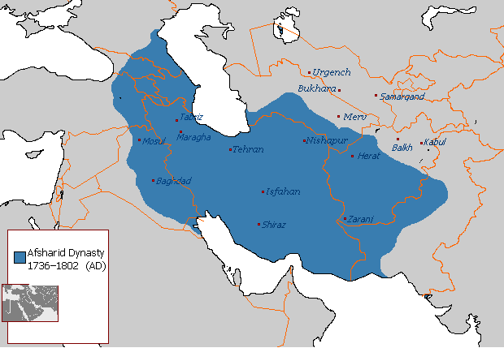
افغانها : در دوره صفویه حکومت توسط افغان ها شکست خورد و برای مدتی حکومت ایران بدست افغانها افتاد . در واقع صفویان در نتیجه ی تهاجم افغان ها و تصرف اصفهان از صفحه تاریخ پاک شدند .
افشاریه : در نهایت نادر شاه افشار توانست ایران را از افغانها باز پس گیرد و سلسه افشاریه را ایجاد کند .پایتخت حکومت افشاریه شهر مشهد بود و مدت 46 سال ادامه یافت .

Slide 4
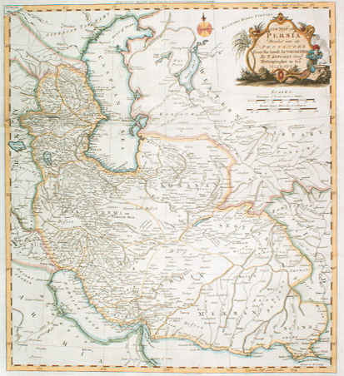
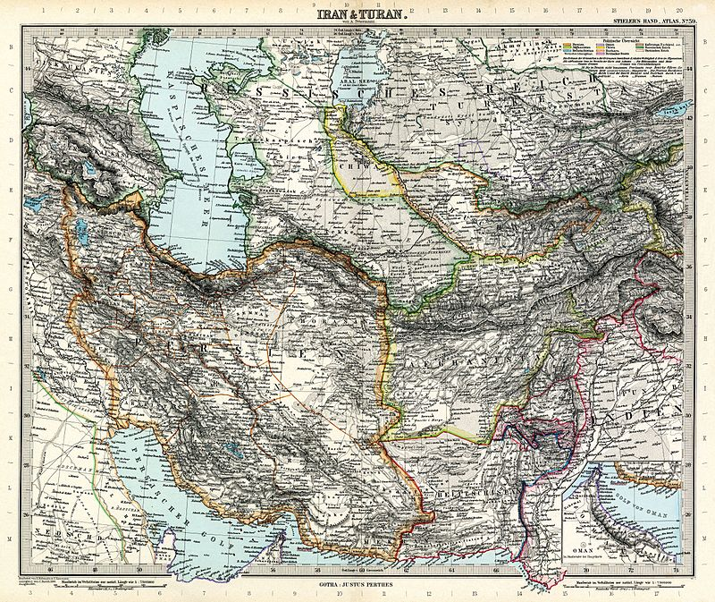
زندیه : پس از حکومت افشاریه حکومت زندیه آغاز شد و پایتخت خود را شیراز معین نمود . این حکومت با کریم خان زند آغاز و با لطفعلی خان زند به پایان رسید دوره ی این حکومت 34 سال به طول انجامید .
قاجاریه : حکومت قاجاریه با آقا محمد خان آغاز شد و در دوران این حکومت ایران شاهد پادشاهانی چون فتحعلی شاه ، محمد شاه ، ناصرالدین شاه ، مظفرالدین شاه ، محمد علی شاه و در نهایت احمد شاه قاجار بوده است . دوره حکومت قاجار 129 سال بوده و پایتخت ایران در این دوره تهران بوده است .

Slide 5
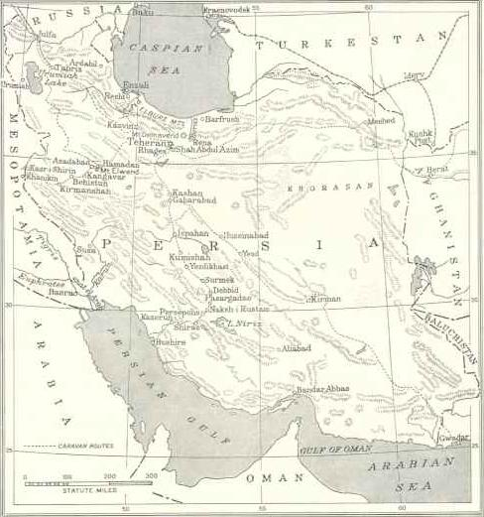
پهلوی : در نهایت آخرین حکومت پادشاهی ایران حکومت پهلوی بود که با رضا شاه آغاز و با محمد رضا شاه به پایان رسید .مدت زمان حکومت پهلوی 50 سال بود
جمهوری اسلامی : بالاخره در بهمن ماه 1357 و در پی قیام مردم ایران به رهبری امام خمینی بساط 2500 سال حکومت های پادشاهی در ایران برچیده شد و نظام جدیدی با نام جمهوری اسلامی ایران تاسیس گردید . مردم ایران در فروردین 58 با شرکت در رفراندوم تاریخی خود با حضور حداکثری و با رای موافق 98 درصدی خود به جمهوری اسلامی « بله » گفتند و در پی آن نظام جدید در ایران مستقر شد که پایه آن دستورات اسلام و رای مردم می باشد .

